Slide 1




体积的概念与公理，棱柱、圆柱的体积
茅盾中学 沈伟林
X

Slide 2
体积的概念与公理，棱柱、圆柱的体积
几何体占有空间部分的大小叫做它的体积
单位体积
几何体的体积是单位体积的多少倍，这个倍数就是这个几何体的体积的数值。
棱长等于单位长度（例如cm、m）的正方体的体积。
体积单位

Slide 3
公理5 长方体的体积等于它的长、宽、高的积
V_{长方体}= abc
推论1 长方体的体积等于它的底面积s和高h的积
V_{长方体}= sh
推论2 正方体的体积等于它的棱长a 的立方
V_{正方体}= a³

Slide 4
祖暅原理
公理6 夹在两个平行平面间的两个几何体，被平行于这两个平面的任意平面所截，如果截得的两个截面的面积总相等，那么这两个几何体的体积相等。

Slide 5
练习
1.把夹在两条平行线间的两个平面图形的面积相等的条件，用祖暅原理的形式叙述出来，并根据矩形面积公式，求平行四边形的面积公式。
p₂
Q₂
h
p₁
Q₁
夹在两条平行线间的两个平面图形,被与这两条平行直线平行的直线所截,如果截得的线段总是相等的,那么这两个平面图形的面积相等.

Slide 6
h
h
P
Q
a
a
平行四边形与它等底等高的矩形面积相等
S_{平行四边形}=ah

Slide 7
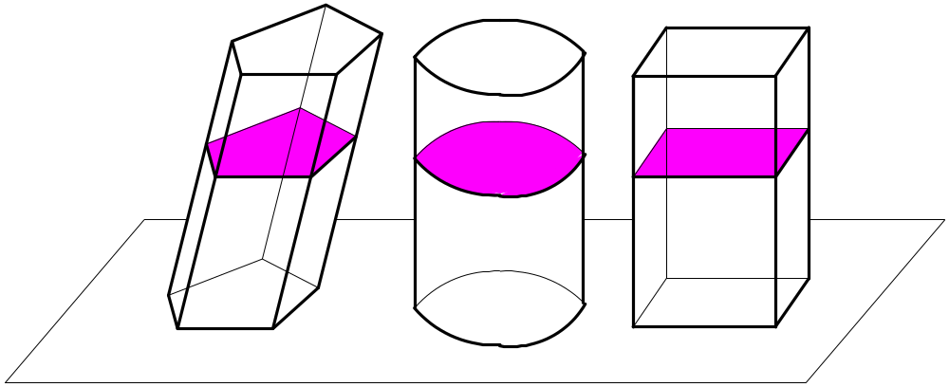

棱柱的体积
定理 柱体（棱柱、圆柱）的体积等于它的底 面 积s和高h的积。
V_{柱体}= sh
推论 底面半径为r，高为h圆柱的体积是
V_{圆柱}= r²h

Slide 8
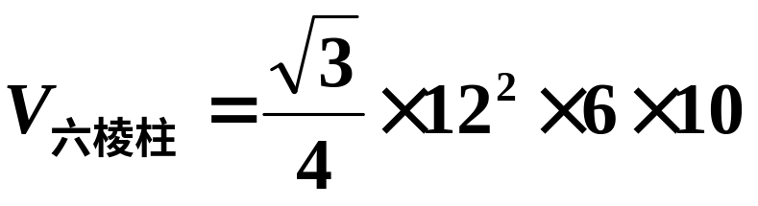
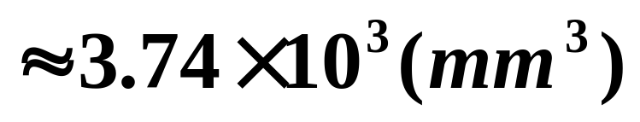
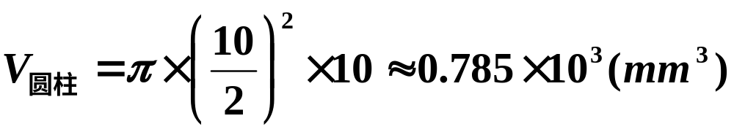
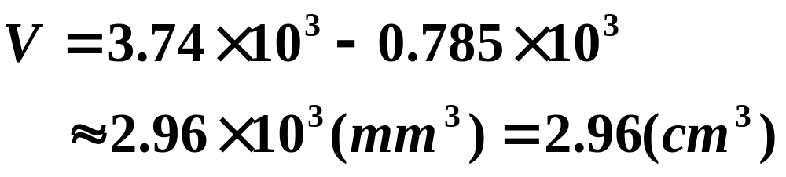
例 有一堆相同规格的六角螺帽毛坯共重5.8kg. 已知底面六边形的边长是12mm，高是10mm，内孔直径是10mm. 问约有毛坯多少个（铁的密度是7.8g/cm³）。
O
P
N
解：六角螺帽的体积是一个正六棱柱的体积与一个圆柱的体积的差。
一个毛坯的体积为
答:略.

Slide 9

练习与作业
1.用棱长为1的正方体的体积作为单位体积，下图长方体的体积的数值为24.假如将体积单位改用棱长为2的正方体的体积，这个长方体的体积变为多少？
你很棒
2.一个正方体和一个圆柱等高,并且侧面积相等。比较它们的体积哪个大？为什么？
P
3.求证:经过长方体相对两个面的中心的任意平面,把长方体分成体积相等的两个柱体。
Q

